Slide 1
Notes:
حسب رأيكم خمنوا ماذا سيكون موضوع الوحدة ؟

Slide 2
Notes:
عرض للفلم (ثلاثي الابعاد ) سيحصل كل طالب على نظارة ثلاثية الابعاد (الفلم الأول )

Slide 3
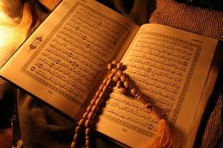
قال الله تعالى في كتابه العزيز
بسم الله الرحمن الرحيم
(إنّا زَيَّنَّا السمَّاء الدُّنيا بزينةٍ الكواكب )
صدق الله العظيم
سورة الصافات (6)
Notes:
استدراج – اية قرانية عن الكواكب

Slide 4
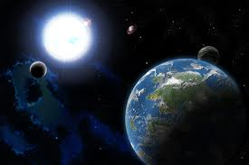
الكون
Universe
Notes:
عنوان الدرس

Slide 5
Notes:
عصف ذهني : ماذا يخطر ببالكم عندما تسمعون كلمة الكون –

Slide 6
Notes:
ما هو موقعنا بهذا الكون (عرض لفلم يعرض ذلك ) مدته دقيقتين ونصف (الفلم الثاني)

Slide 7
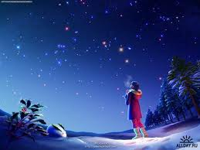
انا– الأرض– المجموعة الشمسية– المجرة- الكون

Slide 8
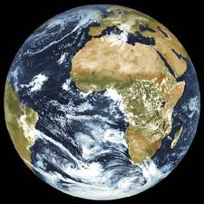
أنا- الأرض- المجموعة الشمسية- مجرة– الكون

Slide 9
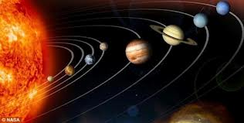
أنا- الأرض- المجموعة الشمسية- مجرة– الكون

Slide 10
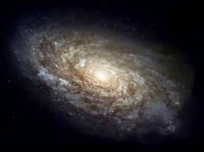
أنا- الأرض- المجموعة الشمسية- مجرة– الكون

Slide 11
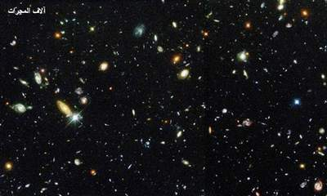
أنا- الأرض- المجموعة الشمسية- مجرة– الكون

Slide 12
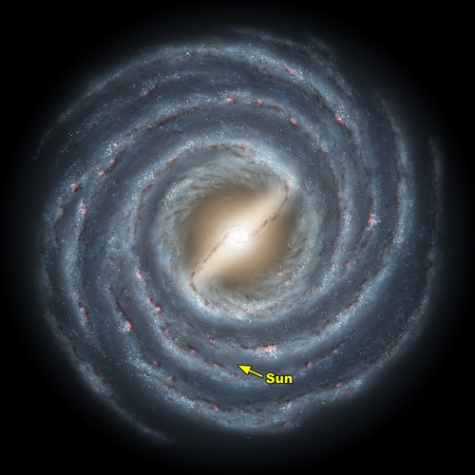
ولكن , أين نحن من هذا الكون العظيم ؟؟؟؟

Slide 13
هيا بنا نبني مجسم للكون
Notes:
فعالية –سيتم تقسيم الطلاب الى 6 مجموعات بحيث كل مجموعة تصمم مجسم عن الكون
ملاحظة هذه الفعالية ستكون على مدار الاسبوع

Slide 14
وتذكروا، التعاون سر النجاح
Notes:
في هذه الشريحة يوجد رابطان لفلمين تحفيزيين
الأول : هو مدته دقيقة ونصف وهو عن التعاون
الثاني: هو عن الإرادة ومدته 3 دقائق وهو بعنوان الاحلام المستحيلة....

Slide 15
ماذا نعرف عن الكون حتى الان؟؟
Notes:
اجمال voki

Slide 16
وظيفة بيتية
استعن بالموسوعات العلمية أو بمواقع الانترنت وسجل ما يلي:
الفرق بين النجم والكوكب.
مثال واحد على كل من النجم و الكوكب( من المفضل ارفاق الصور لكل من النجم والكوكب) .
ملاحظة : عزيزي الطالب لا تنسى ان توثق المصادر التي اخذت منها المعلومات.
Notes:
وظيفة بيتية

